Slide 1


INSTITUTO POLITÉCNICO DA UNIVERSIDADE KIMPA VITA
Licenciatura em Engenharia Informática · Linguagem de Programação VIII
SGCA
Sistema de Gestão de Cooperativa Agrícola
Aplicação Windows Forms em C# com persistência em base de dados relacional MySQL
Autores: Afonso, Pande, Igildo e Mufundo
Docente: Joaquim João Nsaku Ventura
Ano Lectivo 2025/2026
Notes:
Saudação inicial. Apresentar o grupo e enquadrar o trabalho como parte da Avaliação Prática de Linguagem de Programação VIII. Mencionar que o projecto escolhido foi o n.º 22 da proposta do docente: Sistema de Gestão de Cooperativa Agrícola.

Slide 2
O Problema
Cooperativistas entregam a sua produção à cooperativa, que a comercializa e distribui o lucro proporcionalmente à quota de cada um.
Em organizações de pequena dimensão, este processo é feito em papel ou folhas de cálculo dispersas.
Risco de erros de cálculo, perda de dados e ausência de histórico auditável.
Núcleo do problema
Apurar e distribuir lucros de forma proporcional, transparente e auditável — com a soma das quotas a fechar sempre em 100%.
2 / 15
Notes:
Explicar o domínio do Projecto n.º 22: cooperativa agrícola, entregas, preços por época e distribuição proporcional de lucros. Enfatizar que esta é a parte mais complexa do sistema — não é um CRUD simples, há uma regra de negócio financeira.

Slide 3






Objectivos do Projecto
Modelar
Implementar
Persistir
Entidades, relações e regras de negócio orientadas a objectos
Interface Windows Forms organizada em camadas (UI/BLL/DAL/Model)
Dados em base relacional MySQL via ADO.NET parametrizado
Calcular
Validar
Testar
Apuramento e distribuição proporcional de lucros por quota
Excepções personalizadas e validação robusta de dados
Casos de teste documentados cobrindo fluxos normais e de erro
3 / 15
Notes:
Percorrer rapidamente os seis objectivos. Frisar que todos são verificáveis directamente no código entregue, não são apenas aspiracionais.

Slide 4
Arquitectura em Camadas
Forms (UI)
11 formulários Windows Forms — FrmPrincipal (MDI), cadastros, comercialização, relatório
Services (BLL)
GestorCooperativa, ServicoApuramento, ServicoDistribuicao — regras de negócio
DALL (Acesso a Dados)
11 repositórios — operações CRUD parametrizadas via ADO.NET / MySqlCommand
Models / Enums / Interfaces / Exceptions
8 classes de domínio, ICalculavelLucro, 5 excepções personalizadas
4 / 15
Notes:
Explicar a pirâmide de camadas: a interface depende dos serviços de negócio, que dependem dos repositórios, que dependem do domínio. Mencionar que a camada de acesso a dados se chama DALL no projecto, em vez de 'Repositories' como sugerido na proposta — pequena diferença de nomenclatura, mesma responsabilidade.

Slide 5
Modelação Orientada a Objectos
Classes de Domínio (Models)
Conceitos POO Aplicados
Encapsulamento — propriedades C# em todas as classes
Polimorfismo — override de ToString(); interface ICalculavelLucro
Composição — GestorCooperativa agrega 6 repositórios
Colecções genéricas — List<T>, Dictionary<TKey,TValue>
5 excepções personalizadas, derivadas de Exception
Cooperativista sócio e quota de participação
ProdutoAgricola ou CategoriaProduto
EpocaAgricola com método Encerrar()
Entrega produto entregue por cooperativista
PrecoComercializacao preço por produto/época
Comercializacao evento de venda da época
DistribuicaoLucro resultado por cooperativista
5 / 15
Notes:
Apresentar as classes de domínio e relacioná-las directamente com os conceitos de POO da disciplina. Estar preparado para abrir o código de uma destas classes durante a demonstração, se o docente pedir.

Slide 6
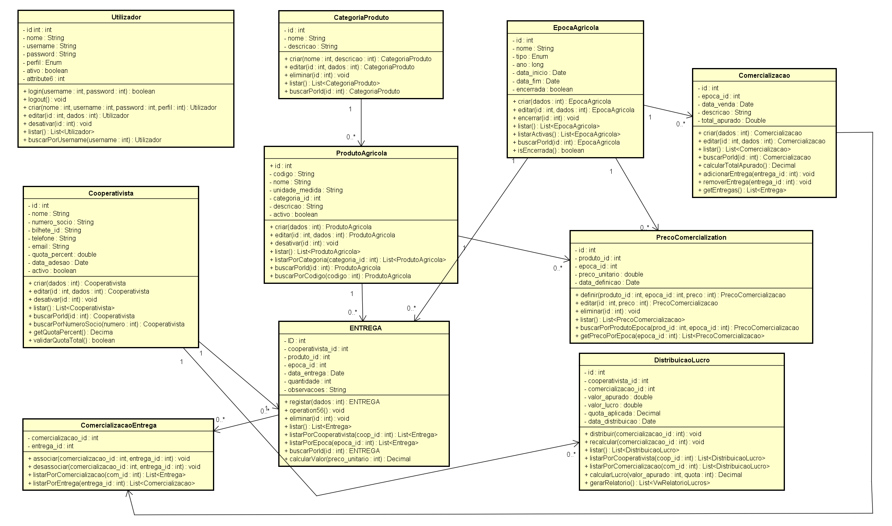
Diagrama de Classes UML
Relações-chave
Entrega → Cooperativista, Produto, Época (N:1)
Comercialização ◇ Entrega (agregação)
GestorCooperativa ◆ Repositórios (composição)
GestorCooperativa realiza ICalculavelLucro
DistribuicaoLucro → Cooperativista, Comercialização
6 / 15
Notes:
Mostrar o diagrama UML exportado da ferramenta utilizada. Explicar a ausência de herança no domínio — o sistema não tem hierarquia de especialização entre as classes, ao contrário de outros projectos da proposta (ex.: gestão escolar), o que é coerente com o domínio.

Slide 7
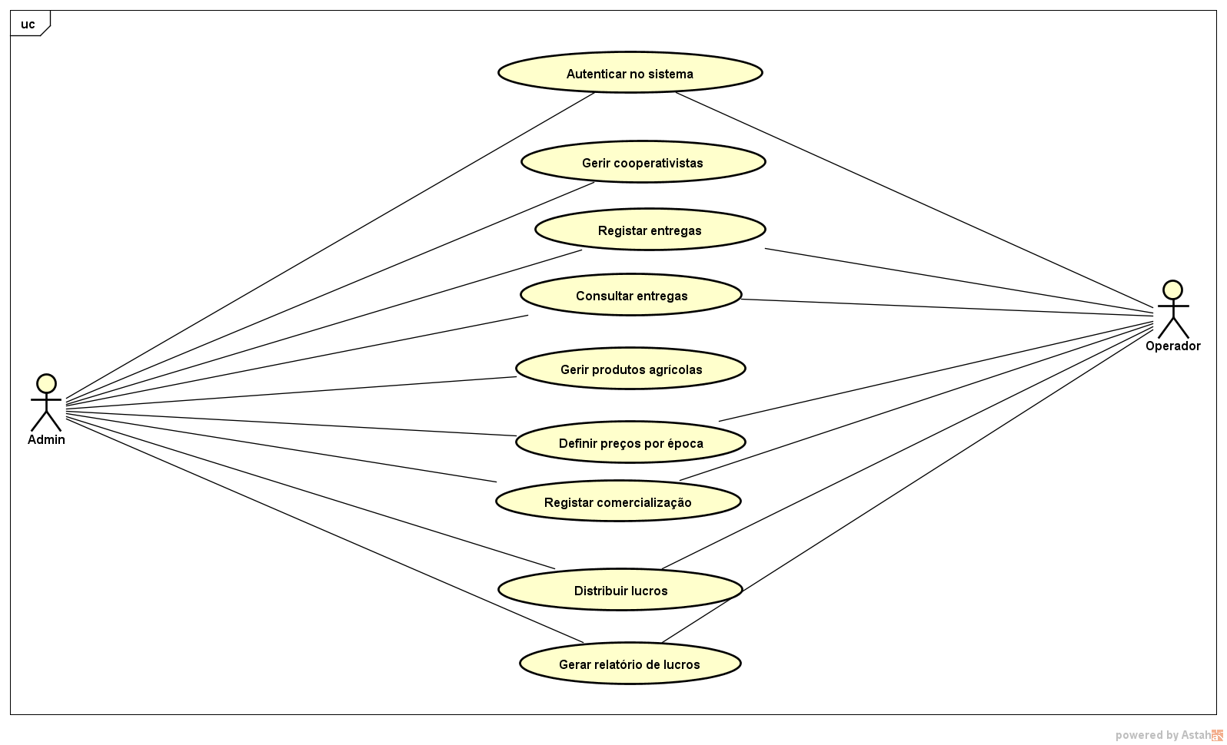
Diagrama de caso de uso
Diagrama que descreve a interação entre utilizadores e a aplicação
6 / 15
Notes:
Mostrar o diagrama UML exportado da ferramenta utilizada. Explicar a ausência de herança no domínio — o sistema não tem hierarquia de especialização entre as classes, ao contrário de outros projectos da proposta (ex.: gestão escolar), o que é coerente com o domínio.

Slide 8
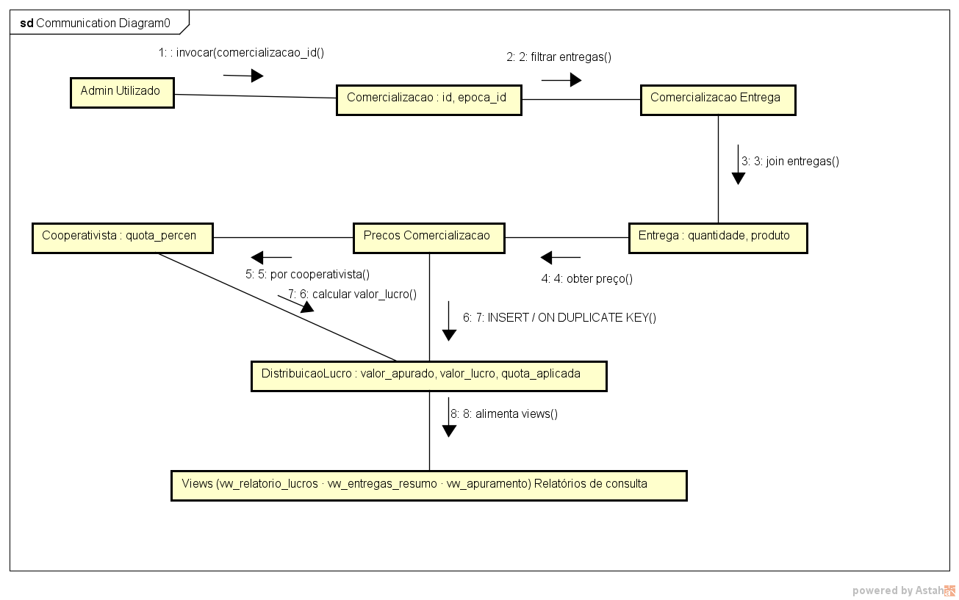
Diagrama de comunicação
Diagrama que mostra de como circula a informação
6 / 15
Notes:
Mostrar o diagrama UML exportado da ferramenta utilizada. Explicar a ausência de herança no domínio — o sistema não tem hierarquia de especialização entre as classes, ao contrário de outros projectos da proposta (ex.: gestão escolar), o que é coerente com o domínio.

Slide 9
Interface de Negócio e Excepções
ICalculavelLucro
5 Excepções Personalizadas
decimal CalcularLucro(
decimal valorApurado,
decimal quotaPercent
)
CooperativistaNaoEncontradaException
EpocaEncerradaException
Implementada por GestorCooperativa:
PrecoNaoDefinidoException
Math.Round(
valorApurado * quotaPercent / 100m,
2
)
QuantidadeInvalidaException
QuotaInvalidaException
Contrato comportamental que formaliza o cálculo central do domínio — substituível por outras estratégias de cálculo no futuro.
Todas efectivamente lançadas (throw) e capturadas (try/catch) com mensagens diferenciadas ao utilizador.
7 / 15
Notes:
Mostrar este slide ao explicar a interface de negócio exigida pela proposta (nome iniciado por 'I'). Para a defesa técnica, preparar um excerto de código com um bloco catch que distinga EpocaEncerradaException de QuantidadeInvalidaException.

Slide 10
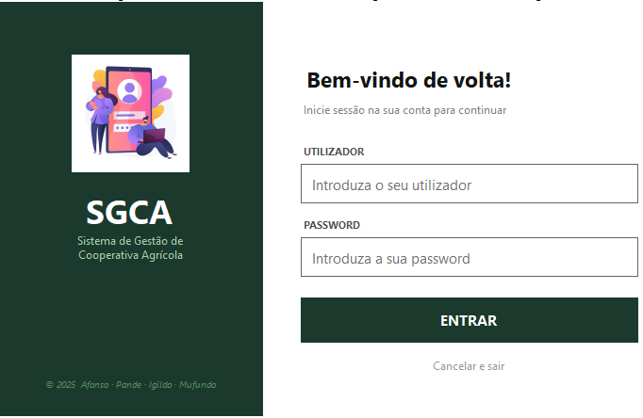
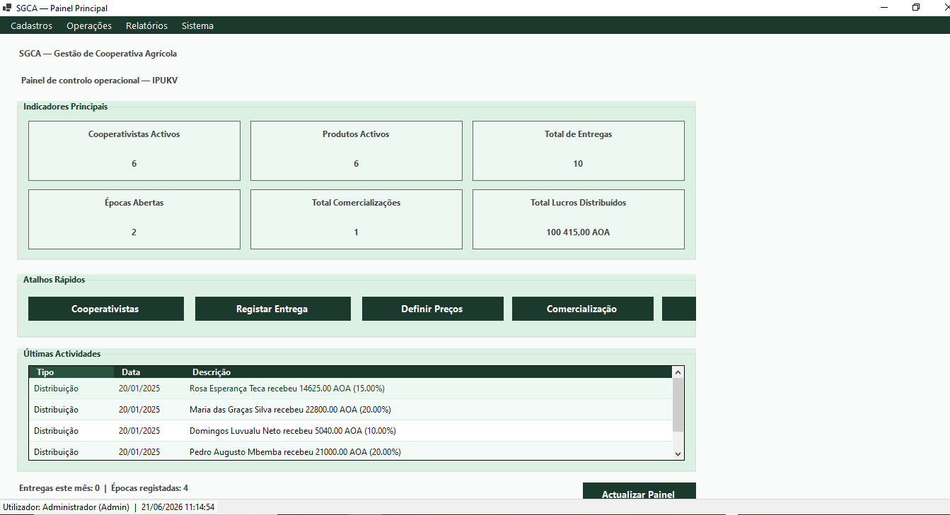
Demonstração Ao Acesso ao Sistema
Notes:
Iniciar a demonstração ao vivo aqui: autenticar com um utilizador Admin, mostrar o dashboard com os indicadores e o alerta de soma de quotas. Apontar para a navegação MDI e a forma como o painel desaparece ao abrir um módulo.

Slide 11
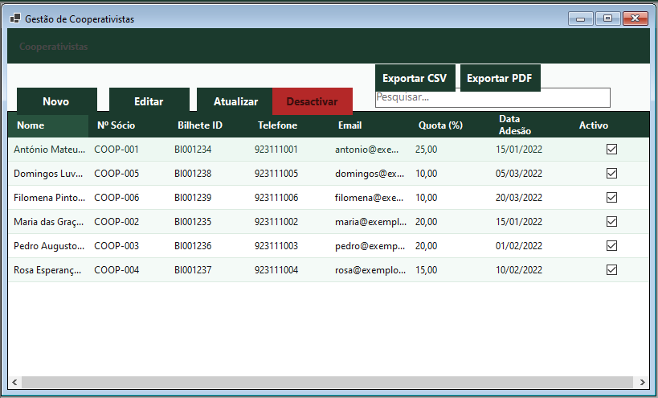
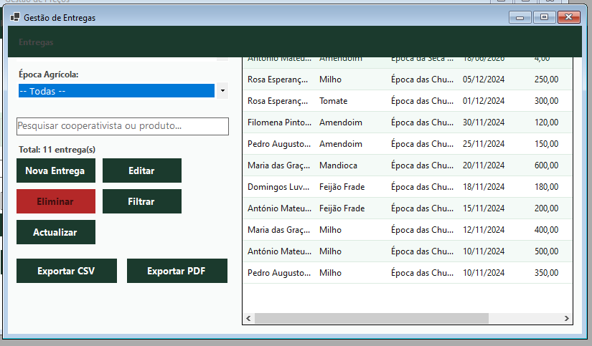
Demonstração De Cooperativistas e Entregas
Notes:
Demonstrar o cadastro de um cooperativista, mostrando a quota a ser recalculada em tempo real. Em seguida, registar uma entrega, e opcionalmente tentar registar numa época encerrada para mostrar a EpocaEncerradaException em acção.

Slide 12

O Núcleo do Sistema: Distribuição de Lucros
Exemplo numérico real, com dois cooperativistas e quotas de 55% / 45%
Cooperativista | Quota | Valor Apurado Total | Lucro Distribuído
António Manuel | 55% | 124 300 Kz | 68 365 Kz
Joana Pedro | 45% | 124 300 Kz | 55 935 Kz
Validação obrigatória
A soma das quotas dos cooperativistas activos deve ser exactamente 100% antes de qualquer distribuição.
68 365 + 55 935 = 124 300 Kz — o total distribuído reconcilia exactamente com o valor apurado.
QuotaInvalidaException é lançada se a soma falhar — operação bloqueada antes de qualquer gravação.
PrecoNaoDefinidoException é lançada se algum produto entregue não tiver preço definido na época.
11 / 15
Notes:
Este é o momento alto da demonstração. Apresentar o exemplo numérico do manual de utilização. Se possível, executar ao vivo a distribuição na aplicação com dados semelhantes, mostrando a grelha de resultados a preencher-se.

Slide 13

Testes e Validação
15 casos de teste manuais, cobrindo fluxos normais e cenários de erro
IDs | Área | Cenários Cobertos
T01–T04 | Cooperativistas | Cadastro válido, campos vazios, quota excedida, sócio duplicado
T05–T07 | Entregas | Registo válido, época encerrada, quantidade inválida
T08–T09 | Preços | Definição de preço, cálculo sem preço definido
T10–T11 | Distribuição | Quotas a 100% (sucesso), quotas inválidas (bloqueio)
T12–T15 | Relatório / Acesso | Relatório vazio, exportação CSV/PDF, autenticação inválida
Todos os 15 casos com resultado conforme esperado — nenhuma excepção não tratada observada na interface.
Notes:
Explicar que os testes foram manuais e exploratórios, não automatizados — uma limitação reconhecida e incluída nas recomendações de melhoria futura.

Slide 14
Testes e Validação
Notes:
Explicar que os testes foram manuais e exploratórios, não automatizados — uma limitação reconhecida e incluída nas recomendações de melhoria futura.

Slide 15
Dificuldades e Limitações Identificadas
Registo honesto de problemas encontrados e soluções adoptadas
Navegação MDI
Dashboard a encobrir formulários filhos — resolvido com ocultação/restauro condicional do painel.
Esquema da BD desactualizado
Perfis 'Administrador/Funcionario' (script original) vs. 'Admin/Operador' (dados actuais) — Sessao.EAdministrador() nunca valida 'admin'.
Geração de PDF sem bibliotecas
Construção de raiz da estrutura PDF 1.4, evitando dependências externas não aprovadas.
IRepositorio<T> inconsistente
Nem todos os repositórios declaram explicitamente a interface genérica — oportunidade de uniformização.
Notes:
Este slide demonstra maturidade técnica — apresentar as limitações com confiança, não como falhas a esconder. A divergência de perfis de utilizador é o ponto mais importante para a defesa: explicar a causa e a correcção proposta.

Slide 16

Conclusão e Trabalho Futuro
O que foi alcançado
Próximos passos
Modelação OO completa, com interface, composição e excepções
Arquitectura em camadas consistente (UI/BLL/DAL/Model)
Persistência ADO.NET com CRUD parametrizado e íntegro
Regra de negócio financeira robusta e auditável
15 testes funcionais documentados, todos conformes
Hashing seguro de palavras-passe (BCrypt)
Corrigir divergência de perfis Admin/Operador
Testes automatizados (xUnit) para GestorCooperativa
Log de auditoria de operações sensíveis
Backups periódicos da base de dados
Notes:
Fechar com confiança: o sistema cumpre os objectivos da proposta académica, com limitações conhecidas e documentadas, e um caminho claro de evolução.

Slide 17
Obrigado.
SGCA — Sistema de Gestão de Cooperativa Agrícola
Afonso · Pande · Igildo · Mufundo
Linguagem de Programação VIII · IPUKV · 2025/2026
Notes:
Encerrar e abrir para perguntas. Ter pronto: o código de ICalculavelLucro, um bloco catch de excepção personalizada, e a operação CRUD de Entrega, conforme exigido pela secção 17.4 da proposta académica.

